Slide 1

Gruppe 4
Emirhan Acikgöz
Massaman Keita
Benedikt Sellmaier
Bahri Süheyp Aksel

Slide 2
Stand der Dinge (Emirhan)
Verfizierungsprobleme
Keine verbindung zwischen code und in orkg
Erfolgreiches extrahieren von daten aus der pubmed datenbank
Gute Zusammenarbeit
Was wurde gemacht? (Massa und Bene)
CSV in ORKG
Abstract vom PubMed
Gruppentreffen alle zwei wochen
Wie haben Sie sich organisiert (Bahri)
Agile treffen
Whatsapp und Zoom
Github
Welche Probleme gibt es und wie werden diese adressiert? (Bene)
Fachlich
Schwer zu verifizieren ob das richtig ist
Doi nummer nicht direkt vorhanden
Gang durch da durch das Projekt-Repositorium (Gemeinsam)

Slide 3
Agenda
Projektinformationen
Umsetzung
Organisation
Zusammenfassung und Aussicht

Slide 4
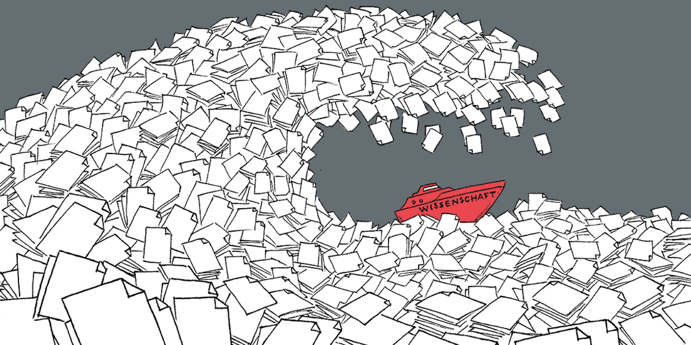
Projekmotivation
Verbesserung der Sichtbarkeit vom GC-Gehalt in ORKG
Zurzeit sind noch keine Informationen zum GC-Gehalt in ORKG zu finden

Slide 5
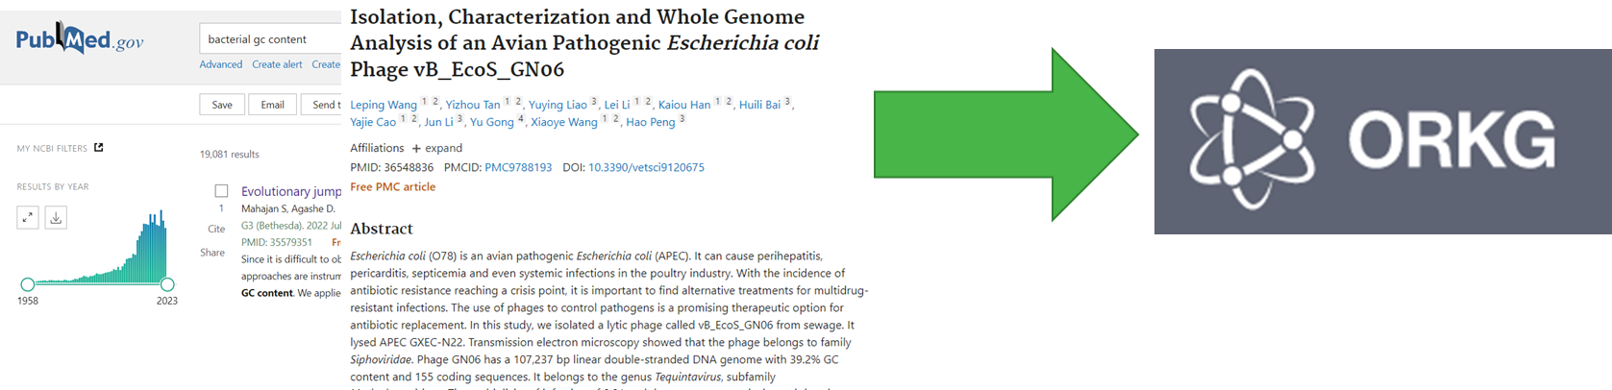
Projektziel

Slide 6


Projektziel
Daten zum GC-Gehalt aus PubMed in ORKG einspeisen.
Ziel erreicht, wenn Daten aus 10 Studien aus PubMed in ORKG dargestellt werden
Definierung eines automatisierten Prozesses

Slide 7

Stand der Dinge
Gute Zusammenarbeit

Slide 8



Stand der Dinge
Erstes erfolgreiches extrahieren von einigen Daten aus der PubMed Datenbank
wie z.B. Lebewesen und GC-Gehalt
Verfizierungsprobleme
Keine Verbindung zwischen Code und in ORKG

Slide 9

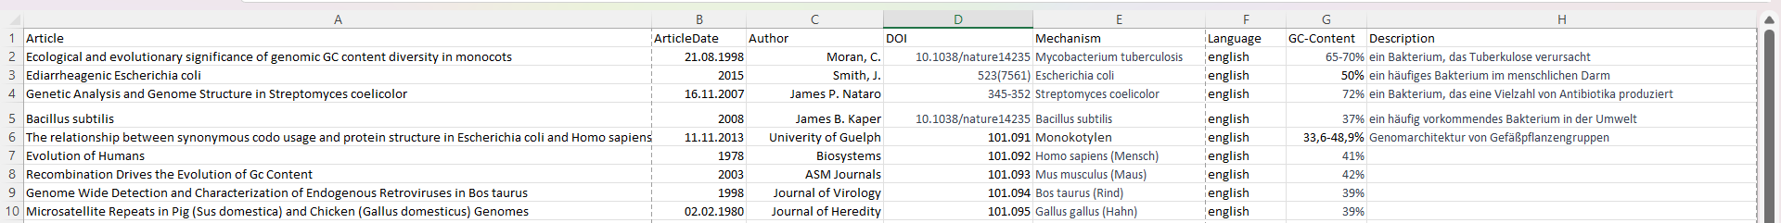



Simulation CSV
Fachliche Spalten:
Article Überschrift
Bacterium
GC-Content
Organisatorische Daten
Datum
Autor
DOI
Sprache
Arbeitsschritte:
Daten aus PubMed ermitteln
In einem CSV Dokument abspeichern

Slide 10
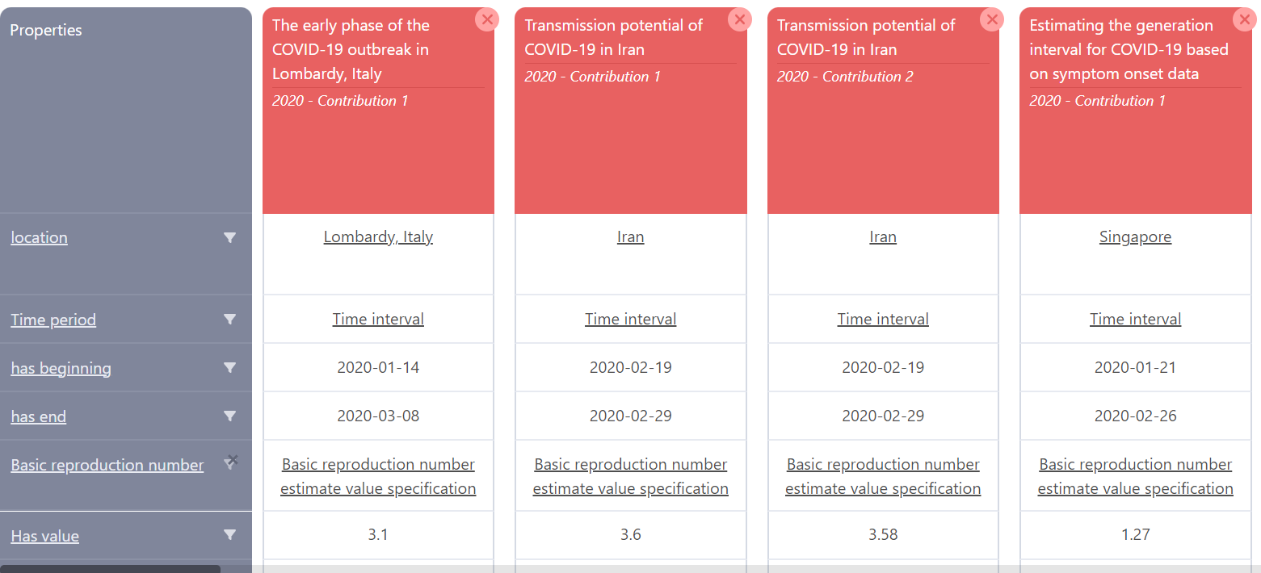
Ziel am Ende so darzustellen in ORKG
ORKG biete CSV import

Slide 11
Abstract vom PubMed
Challenges
Daten von PubMed herunterladen
Suche und abstracts sind zwei unterschiedliche Abfragen
Nur 20 Ergebnisse pro Abfrage (iterative Abfragen)
Daten von PubMed einschränken
Filter das in Ergebnissen nur ein % Zeichen vorhanden ist
Bacterial aus Text extrahieren
Prozentwert aus Text extrahieren

Slide 12
Organisation
Agile Arbeitsweise: Sprints
Projektdokumentation: Github
Kommunikation: Whatsapp und Zoom

Slide 13
Welche Probleme gibt es und wie werden diese adressiert? (Bene)
Fachlich
Schwer zu verifizieren ob die extrahierten matches stimmen.
Doi Nummer nicht direkt vorhanden
Überfachlich
Viele Projekte gleichzeitig im fünften Semester
Absprachen und zusammenführen der Arbeiten kostet viel Zeit
Krankheitsfälle

Slide 14

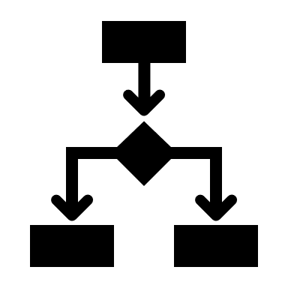
Fachliche Probleme
Problem
Problem
Verifizierung der extrahierten Ergebnisse
Nur 20 Ergebnisse pro Abfrage
Lösung
Lösung
Automatische Verifizierung
Manuelle Verifizierung
Iterative Anfragen mit etwas erweitereten Python code

Slide 15
Überfachliche Probleme
Problem
Problem
Viele Projekte gleichzeitig
Krankheitsfälle
Lösung
Lösung
Intensive treffen und viel hilfe unter anderem von ChatGPT
Treffen wurden dokumentiert und Abpsrachen wurden aktiv weitergegeben

Slide 16
Aufgaben für das nächste Semester
Entscheiden wie wir die Daten verifizieren
Verbindung von den aus Python und PubMed generierten Daten mit ORKG
Entscheiden ob wir das Github auf Englisch oder Deutsch führen

Slide 17
Vielen Dank für Ihre Aufmerksamkeit
Noch Fragen?

